Slide 1
Jardines Históricos DE ESPAÑA.-L
Selección de textos y fotografías por
JOSE ELIAS BONELLS

Slide 2
Jardines de Laribal
Los Jardines de Laribal se encuentran en la montaña de Montjuïc, en el Distrito de Sants-Montjuic de Barcelona. Fueron realizados entre 1917 y 1924, con motivo de la Exposición Internacional de Barcelona de 1929, siendo obra de Jean-Claude Nicolás Forestier y Nicolau María Rubió i Tudurí.
Los jardines están estructurados por terrazas a través de varios niveles, unidos por caminos y escalinatas. Las zonas más llanas están protegidas del sol a través de una serie de pérgolas de ladrillo visto, piedra y pilares blancos. Asimismo, la presencia de fuentes, bancos y adornos de azulejo, juegos de agua y macetas de flores en alféizares y barandillas, otorgan al conjunto una cierta similitud con los cármenes granadinos.

Slide 3
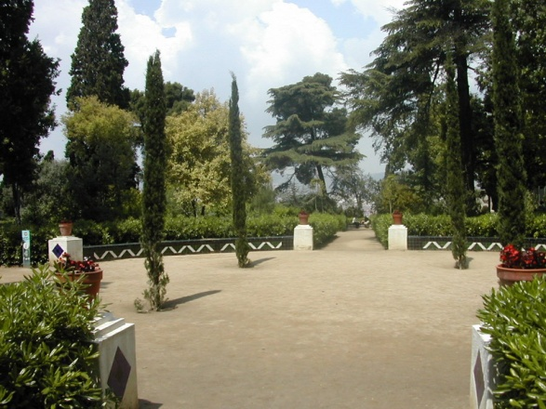
Notes:
Barcelona.-Jardins de Laribal

Slide 4
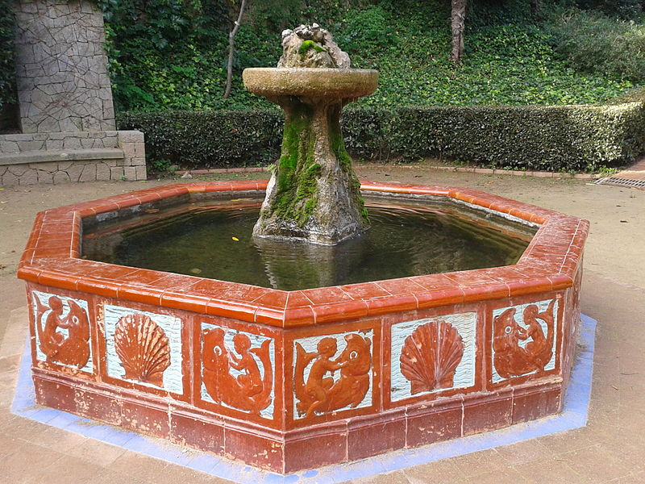
Notes:
. Barcelona.-Jardins de Laribal

Slide 5
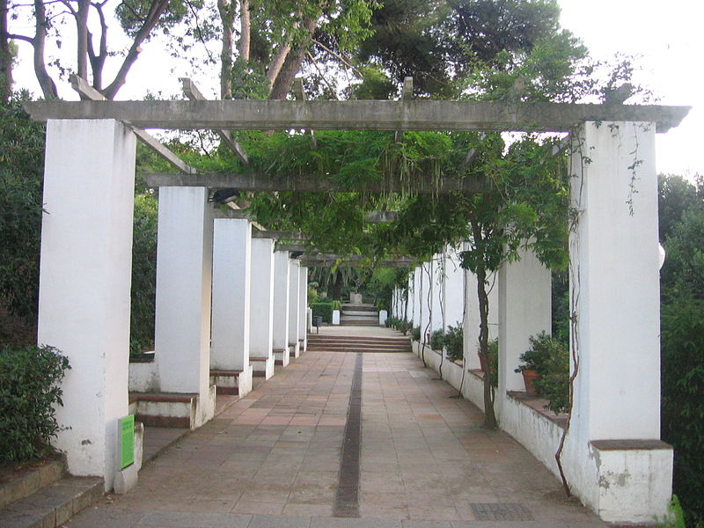
Notes:
Barcelona.-Jardins de Laribal

Slide 6
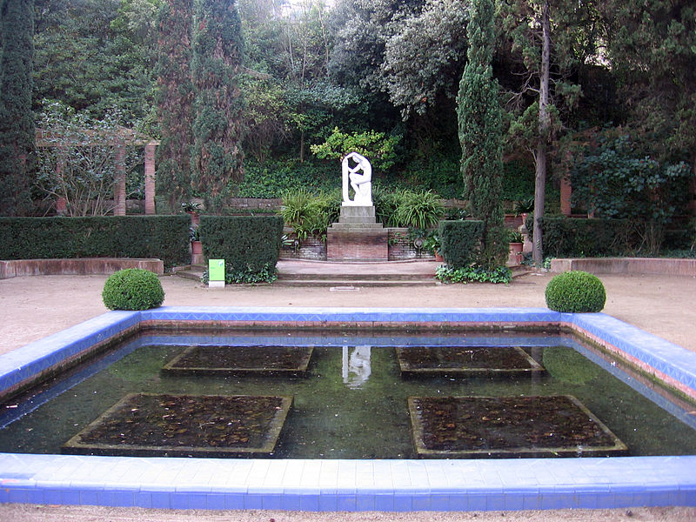
Notes:
Barcelona.-Jardins de Laribal

Slide 7
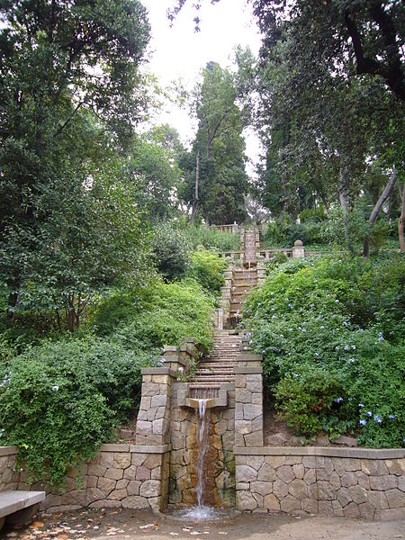
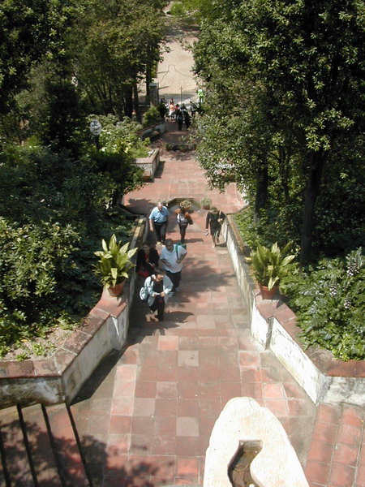
Notes:
Barcelona.-Jardins de Laribal

Slide 8
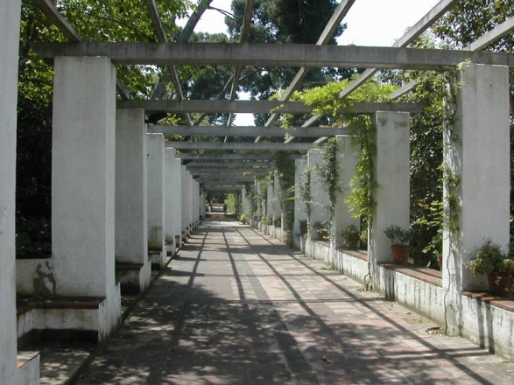
Notes:
Barcelona.-Jardins de Laribal

Slide 9
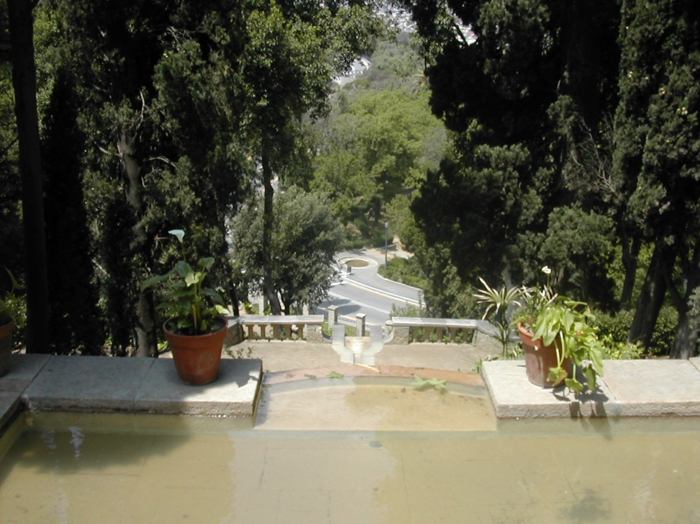
Notes:
Barcelona.-Jardins de Laribal

Slide 10
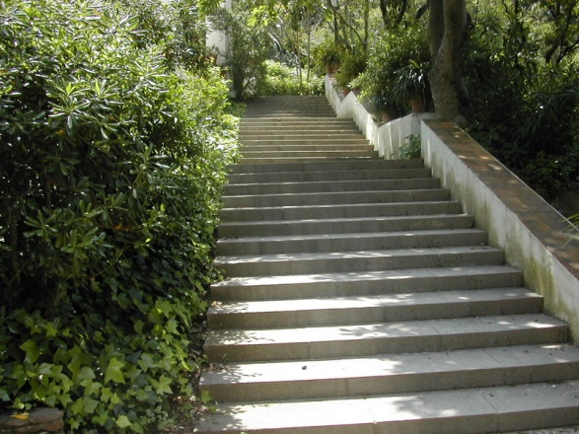
Notes:
Barcelona.-Jardins de Laribal

Slide 11
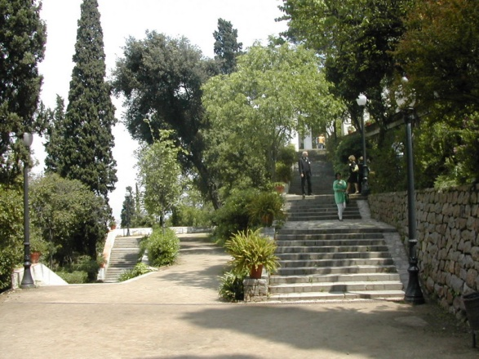
Notes:
Barcelona.-Jardins de Laribal

Slide 12
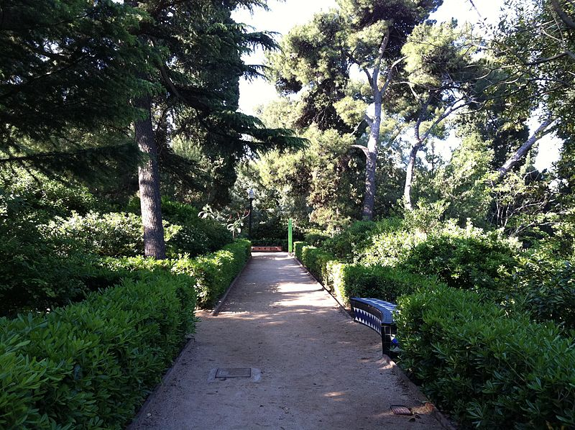
Notes:
Barcelona.-Jardins de Laribal

Slide 13
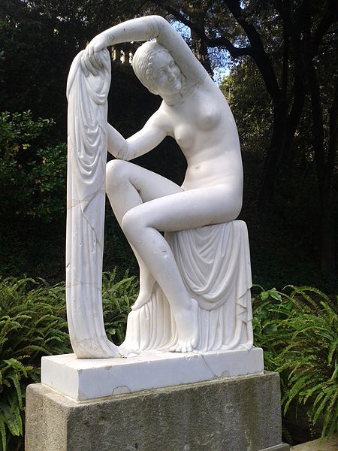
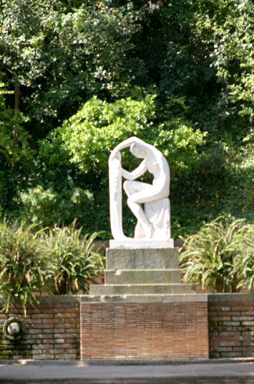
Notes:
Barcelona.-Jardins de Laribal

Slide 14
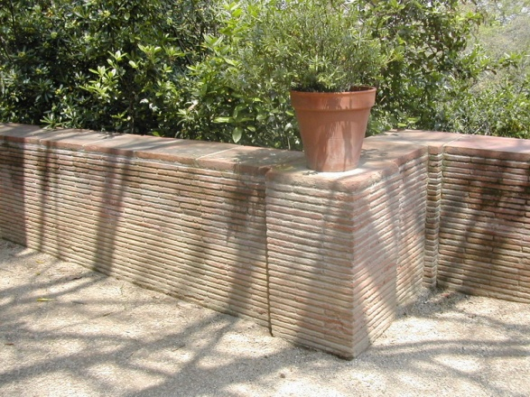
Notes:
Barcelona.-Jardins de Laribal

Slide 15
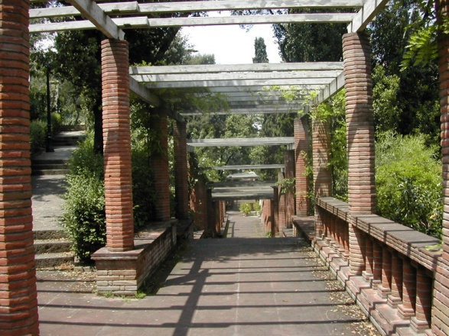
Notes:
Barcelona.-Jardins de Laribal

Slide 16
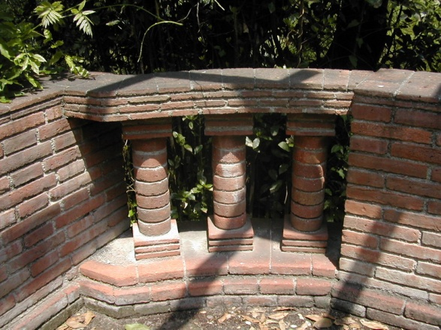
Notes:
Barcelona.-Jardins de Laribal

Slide 17
Jardines de Can Sentmenat
Los Jardines de Can Sentmenat se encuentran en el Distrito de Sarrià-Sant Gervasi de Barcelona. Se trata de los jardines del Palacio de los Marqueses de Sentmenat, construido en 1779, que actualmente acoge a EINA, Centro Universitario de Diseño y Arte de Barcelona. Fueron abiertos al público en 1995 tras una restauración efectuada por Patrizia Falcone.
En este terreno había una masía del siglo XIV, el Mas Teixidó. En el siglo XVII fue adquirida por los marqueses de Sentmenat, que en 1779 construyeron el palacio, de estilo neogótico, obra de Andreu Bosch. En 1960 los Sentmenat alquilaron el palacio al cónsul de Francia, hasta que en 1974 lo vendieron a una inmobiliaria. Sin embargo, el Ayuntamiento de Barcelona se interesó por la preservación de este patrimonio arquitectónico y artístico, y tras llegar a un acuerdo con el promotor adquirió la finca en 1992.

Slide 18
Los jardines se estructuran alrededor del palacio: frente a la fachada delantera hay unos jardines de estilo clásico afrancesado, con un estanque circular rodeado de parterres de broderie, y un paseo jalonado de estatuas que hacen referencia a los blasones heráldicos de varias familias emparentadas con los Sentmenat.
En la parte posterior había unos jardines de estilo romántico con una cascada artificial, diluidos hoy en día en la zona forestal que se abre a la sierra de Collserola.
Las estatuas representan siete linajes con lazos con los Sentmenat: los Jordán de Urríes, Sarriera, Osorio, Despujol, Patiño y Ciutadilla, además del suyo propio.
Son figuras femeninas con distintos atributos relativos a los blasones de cada linaje, de izquierda a derecha: Sarriera, una chica con un pecho descubierto y un pez a los pies; Sentmenat, una mujer con la corona de marqués y el escudo de armas de la familia; Ciutadilla, una chica con un perro; Patiño, una chica con un pato; Jordán de Urríes, una chica cubierta con una túnica; Osorio, una chica con un osezno; Despujol, una chica con una palma.

Slide 19
Las esculturas de Ciutadilla y Patiño están decapitadas, y la de Osorio tiene la cara desfigurada por golpes. Las esculturas son de cerca de 1955, y están atribuidas —sin plena certeza— a Joaquim de Sentmenat i Sarriera, octavo marqués de Sentmenat.
Entre las especies presentes en el parque se hallan: el tilo (Tilia x europaea), la acacia (Robinia pseudoacacia), el sapindo de China (Koelreuteria paniculata), el cedro del Himalaya (Cedrus deodara), el ciprés de Lambert (Cupressus macrocarpa), el tejo (Taxus baccata), la tuya oriental (Thuja orientalis), la palmera de Canarias (Phoenix canariensis), la palmera datilera (Phoenix dactylifera), el palmito (Chamaerops humilis), el palmito elevado (Trachycarpus fortunei), la palmera washingtonia (Washingtonia robusta y Washingtonia filifera), la buganvilla (Bugainvillea sp.), la enredadera de alambre (Muehlenbeckia complexa), la parra virgen (Parthenocissus quinquefolia), el pino carrasco (Pinus halepensis), la encina (Quercus ilex), el madroño (Arbutus unedo), el acebillo (Ruscus aculeatus), la zarzaparrilla (Smilax aspera), la madreselva (Lonicera implexa), el lentisco (Pistacea lentiscus), la jara blanca (Cistus albidus) y la esparraguera de bosque (Aspargus actifolius)..

Slide 20
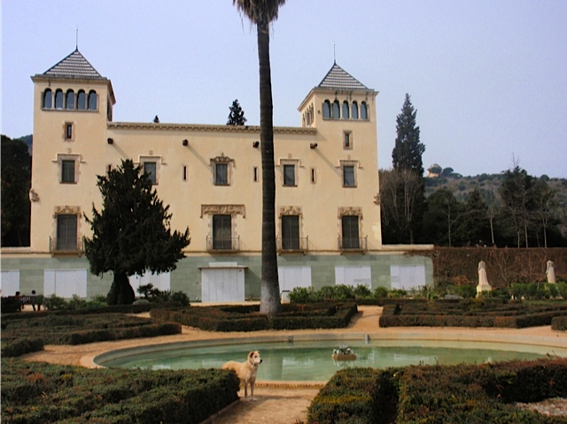
Notes:
Barcelona.-Jardines de Can Sentmenat

Slide 21
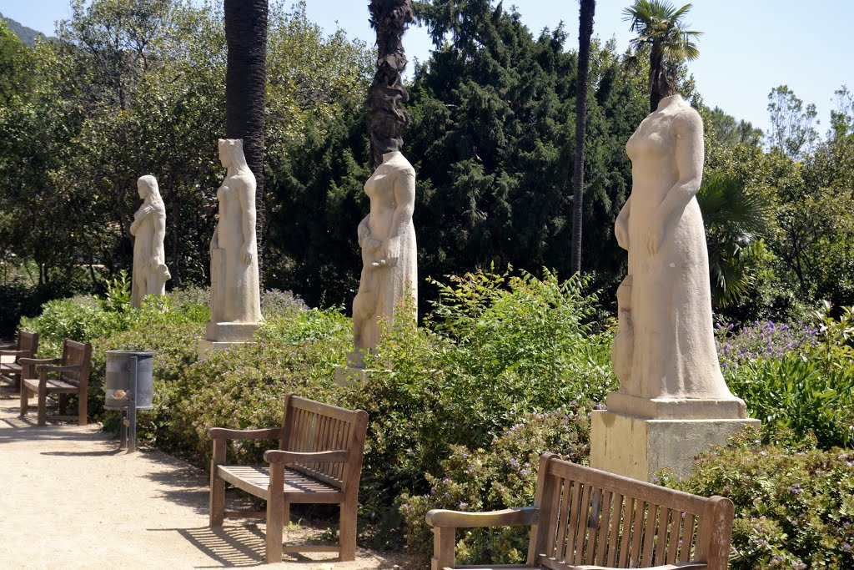
Notes:
Barcelona.-Jardines de Can Sentmenat

Slide 22
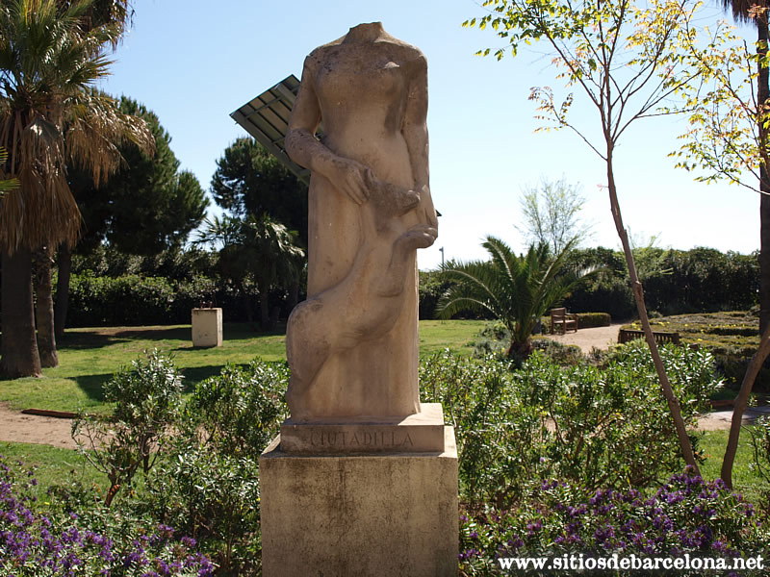
Notes:
Barcelona.-Jardines de Can Sentmenat

Slide 23
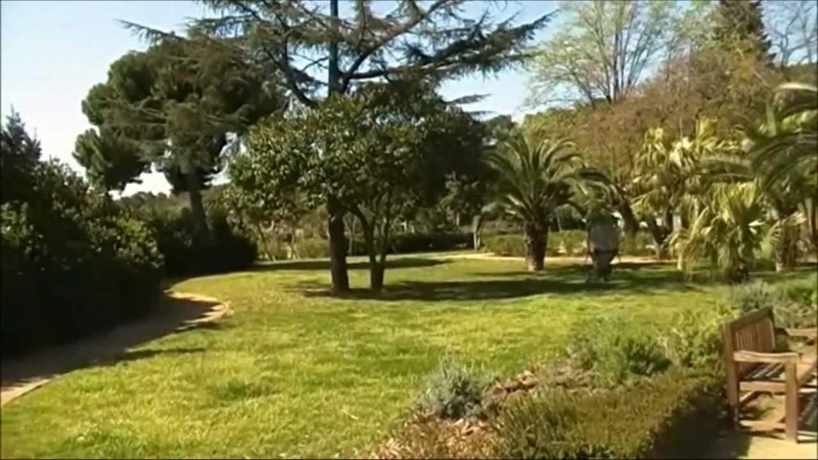
Notes:
Barcelona.-Jardines de Can Sentmenat

Slide 24
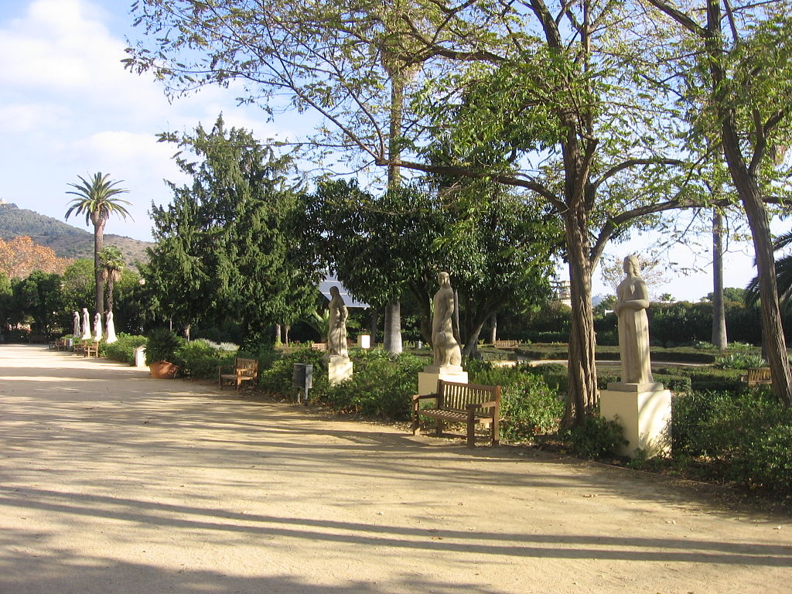
Notes:
Barcelona.-Jardines de Can Sentmenat

Slide 25
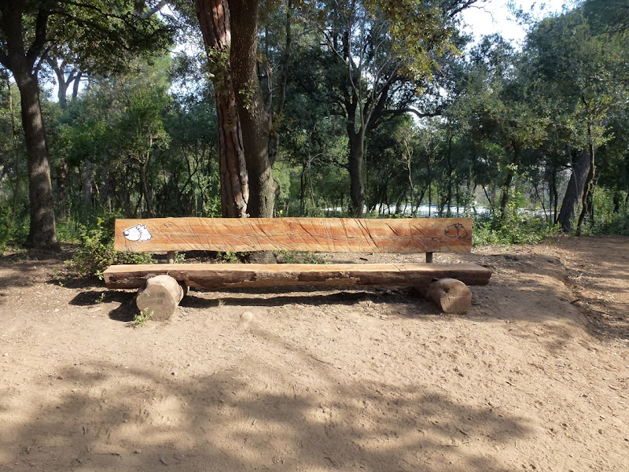
Notes:
Barcelona.-Jardines de Can Sentmenat

Slide 26
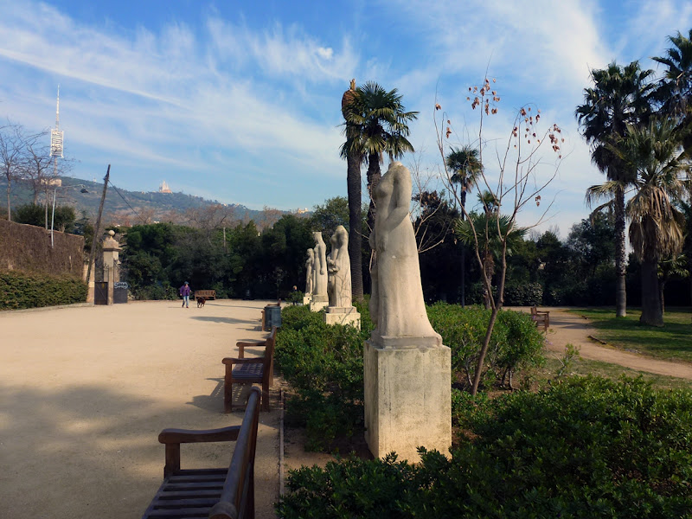
Notes:
Barcelona.-Jardines de Can Sentmenat

Slide 27
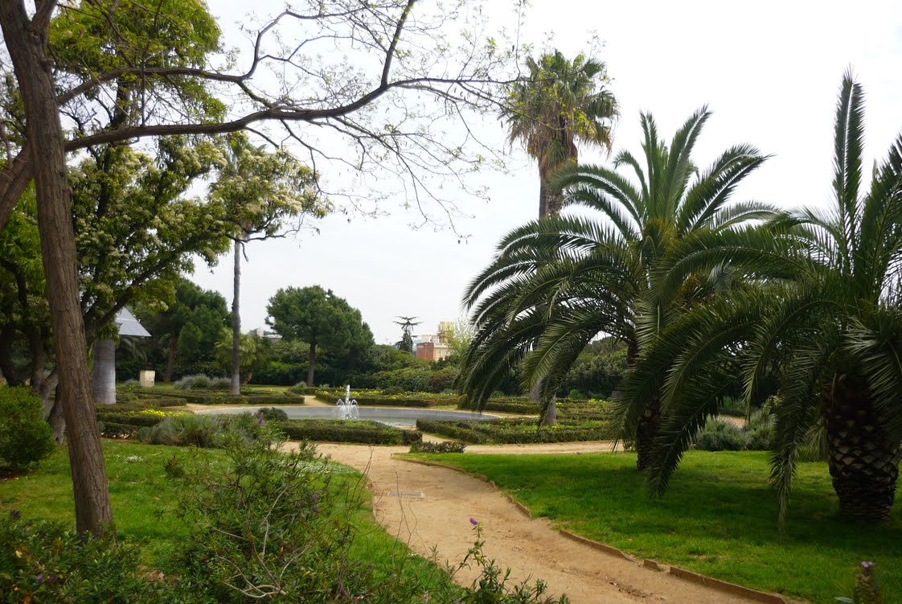
Notes:
Barcelona.-Jardines de Can Sentmenat

Slide 28
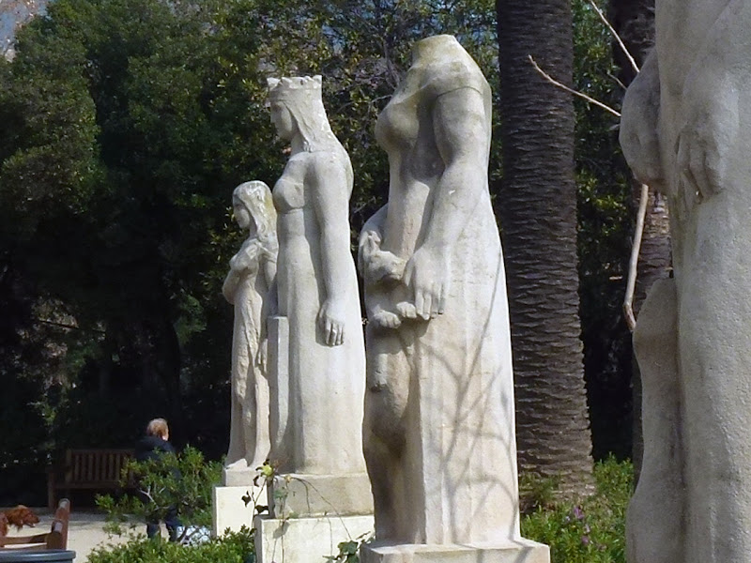
Notes:
Barcelona.-Jardines de Can Sentmenat

Slide 29
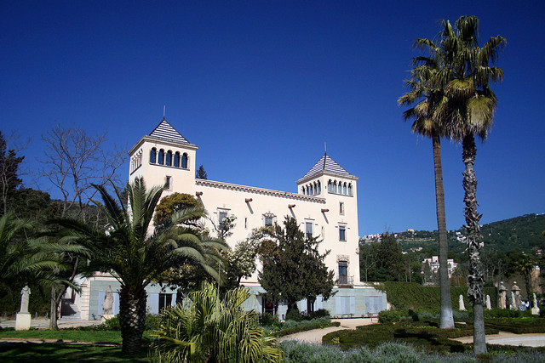
Notes:
Barcelona.-Jardines de Can Sentmenat

Slide 30
Jardines de Joan Maragall
Los Jardines de Joan Maragall se encuentran en la montaña de Montjuïc, en Barcelona, entre el Estadio Olímpico y el Palacio Nacional. Se hallan alrededor del Palacio de Albéniz, residencia de la Familia Real Española durante sus visitas a la ciudad condal. Además de la superficie vegetal, cuenta con varios estanques y surtidores de agua, así como una variada colección de esculturas repartidas entre sus terrenos. Tiene una superficie total de 3,63 hectáreas. El origen del jardín proviene de la Exposición Internacional de Barcelona (1929), desarrollada en la montaña de Montjuïc. El proyecto de ajardinamiento corrió a cargo de Jean-Claude Nicolás Forestier, que contó con la colaboración de Nicolau María Rubió i Tudurí; realizaron un conjunto de marcado carácter mediterráneo, de gusto clasicista, combinando los jardines con la construcción de pérgolas y terrazas. En esta zona se construyó el Pabellón Real (posteriormente llamado Palacete Albéniz), obra de Juan Moya, de estilo barroco inspirado en la arquitectura palaciega francesa del siglo XVIII.

Slide 31
En 1970 se ampliaron los jardines para la asignación oficial del Palacete Albéniz como alojamiento de la Familia Real en Barcelona, ya que el Palacio Real de Pedralbes no era del gusto del rey Juan Carlos I. Entonces fueron dedicados al poeta catalán Joan Maragall, en consonancia con otros jardines de la zona de Montjuïc dedicados a poetas, como los Jardines de Mossèn Cinto Verdaguer, los de Mossèn Costa i Llobera y los de Joan Brossa.
El proyecto de ampliación corrió a cargo de Joaquim María Casamor, arquitecto jefe del departamento de Parques y Jardines de Barcelona, que diseñó un proyecto de estilo afrancesado, con abundante decoración escultórica. Los jardines se organizan en tres zonas: una frente a la fachada principal del palacio, con dos estanques en cada extremo y una zona central de parterres, destacando en el extremo opuesto al palacio un templete con la escultura Susana en el baño, de Théophile-Eugène-Victor Barrau; otra en los laterales del palacio, que se corresponde con los antiguos jardines de 1929, donde destacan dos fuentes con tritones y dos esculturas tituladas Mujer recostada, de Enric Monjo; y la zona norte, que da al Palacio Nacional (sede del MNAC), donde destaca un patio peristilo con una columnata jónica, con la escultura Serena, de Pilar Francesch, y donde se sitúa la ermita de Santa Madrona.

Slide 32
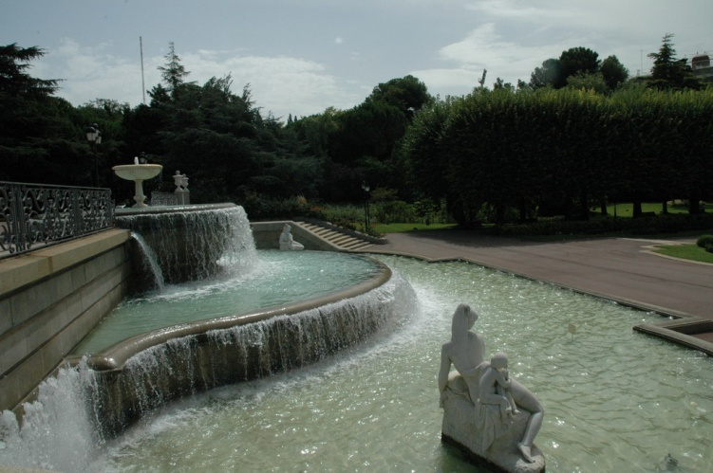
Notes:
Barcelona.-Jardines de Joan Maragall

Slide 33
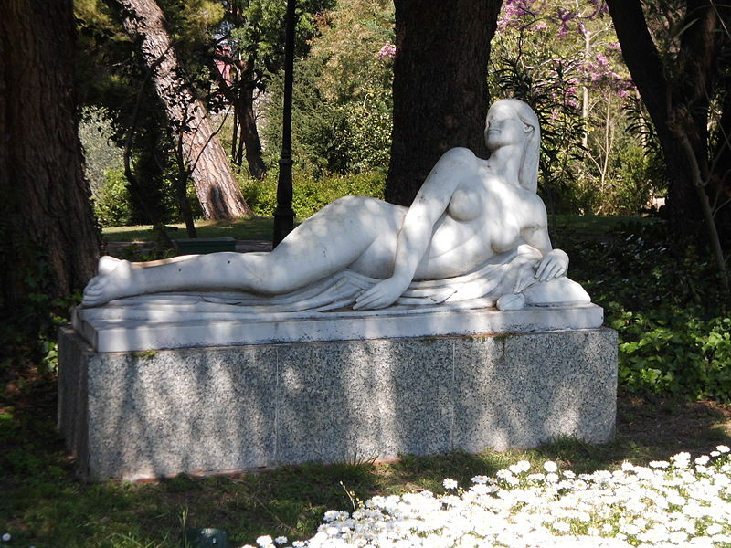
Notes:
Barcelona.-Jardines de Joan Maragall

Slide 34
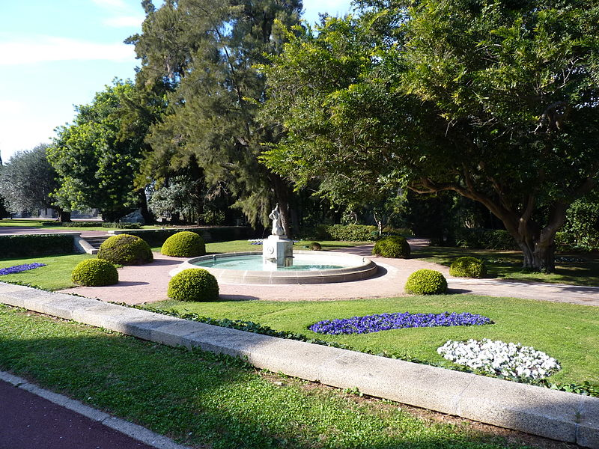
Notes:
Barcelona.-Jardines de Joan Maragall

Slide 35
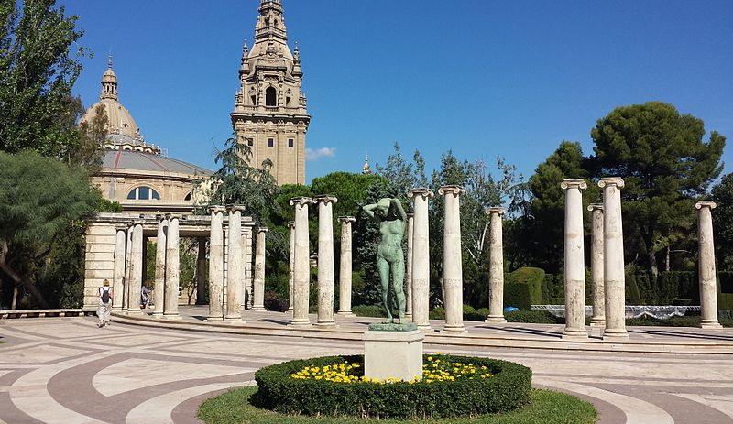
Notes:
Barcelona.-Jardines de Joan Maragall

Slide 36
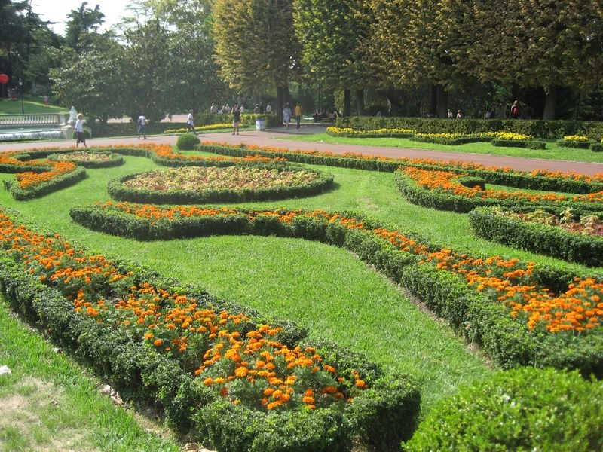
Notes:
Barcelona.-Jardines de Joan Maragall

Slide 37
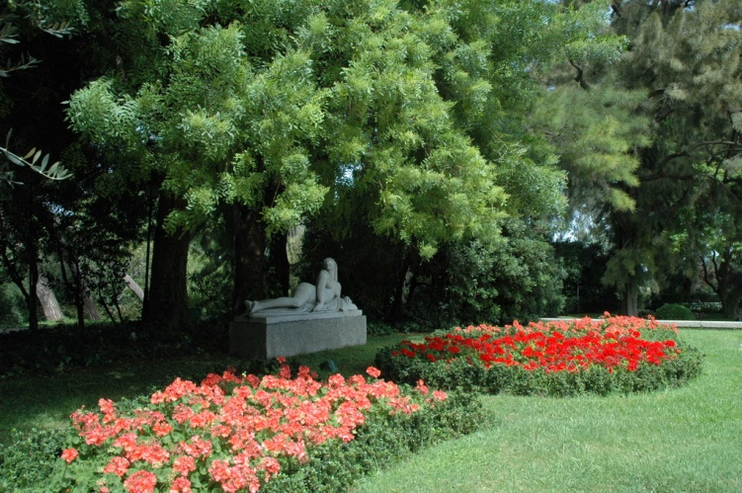
Notes:
Barcelona.-Jardines de Joan Maragall

Slide 38
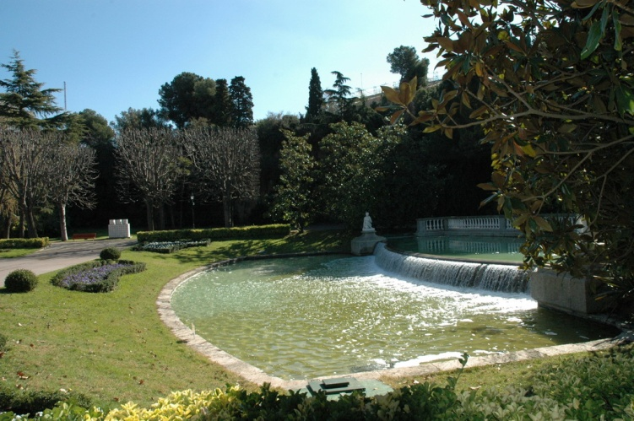
Notes:
Barcelona.-Jardines de Joan Maragall

Slide 39
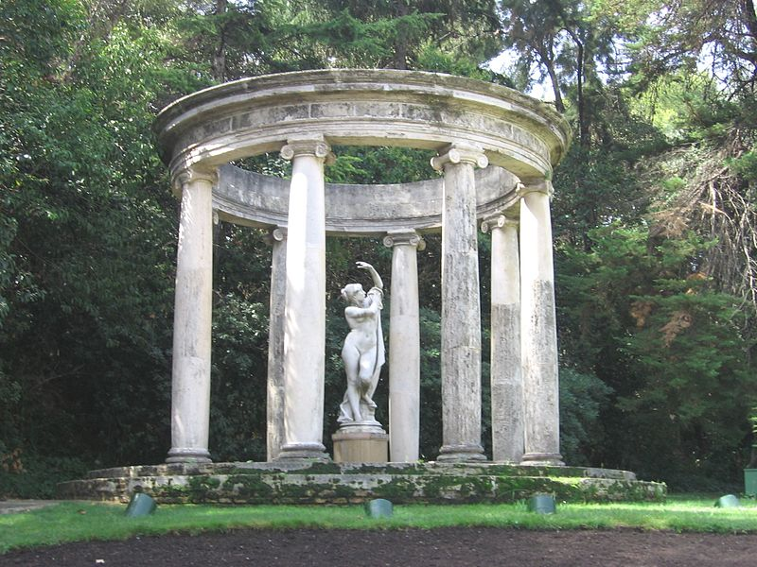
Notes:
Barcelona.-Jardines de Joan Maragall

Slide 40
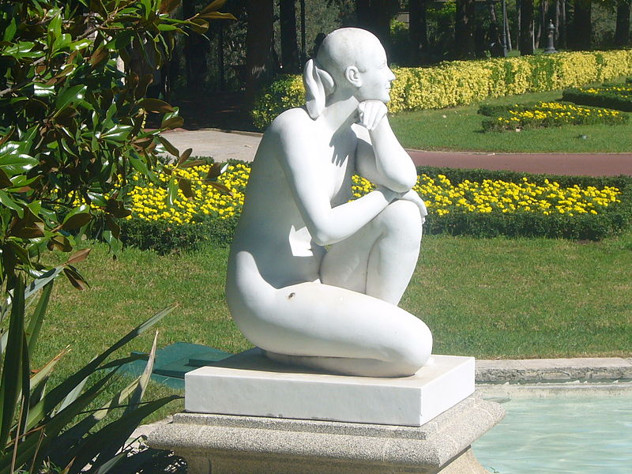
Notes:
Barcelona.-Jardines de Joan Maragall

Slide 41
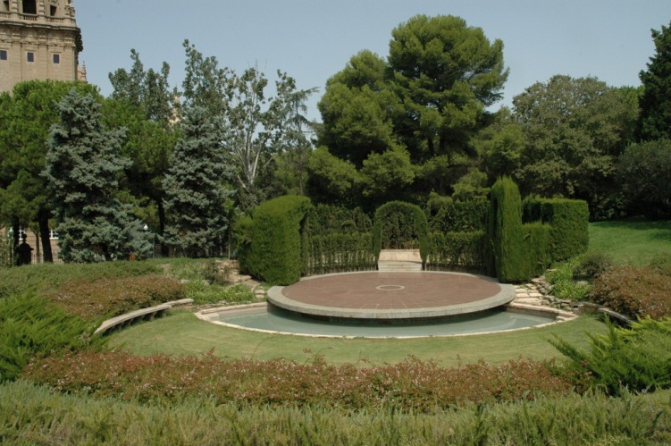
Notes:
Barcelona.-Jardines de Joan Maragall

Slide 42
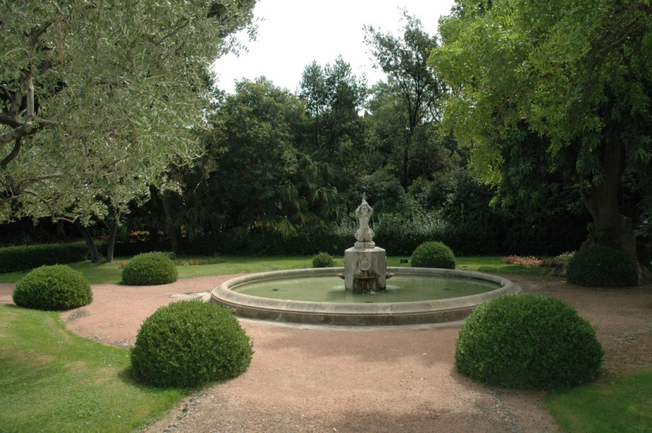
Notes:
Barcelona.-Jardines de Joan Maragall

Slide 43
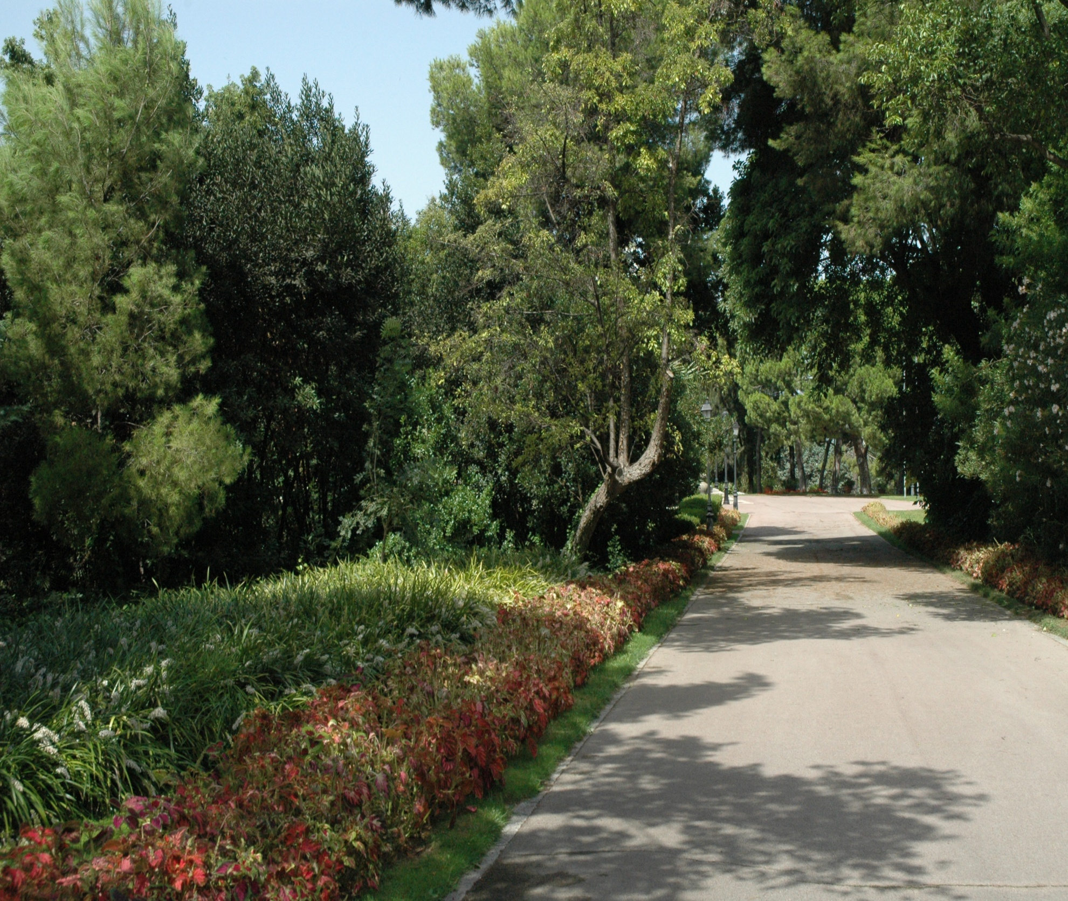
Notes:
Barcelona.-Jardines de Joan Maragall

Slide 44
Jardín Botánico Histórico de Barcelona
El Jardín Botánico Histórico de Barcelona (en catalán: Jardí Botànic Històric de Barcelona) es un jardín botánico de la ciudad de Barcelona situado en el sector de la Foixarda de la montaña de Montjuic, dentro del Parque de Montjuic (en catalán: Parc de Montjuïc).
Fue creado en 1930 por el botánico Pius Font i Quer sobre dos hondonadas de la antigua cantera Foixarda, cuyos terrenos habían sido cedidos al Ayuntamiento de Barcelona en 1915 por la familia de Josep Rovira i Bruguera. Inaugurado el 17 de julio de 1941, fue cerrado al público en 1986 y, tras la consolidación de sus terrenos y el reacondicionamiento de su recinto, reabierto en 2003.
Es uno de los espacios del Museo Nacional de Ciencias Naturales de Cataluña, como también el Jardín Botánico de Barcelona, inaugurado en 1999 e igualmente situado en la montaña Montjuic.

Slide 45
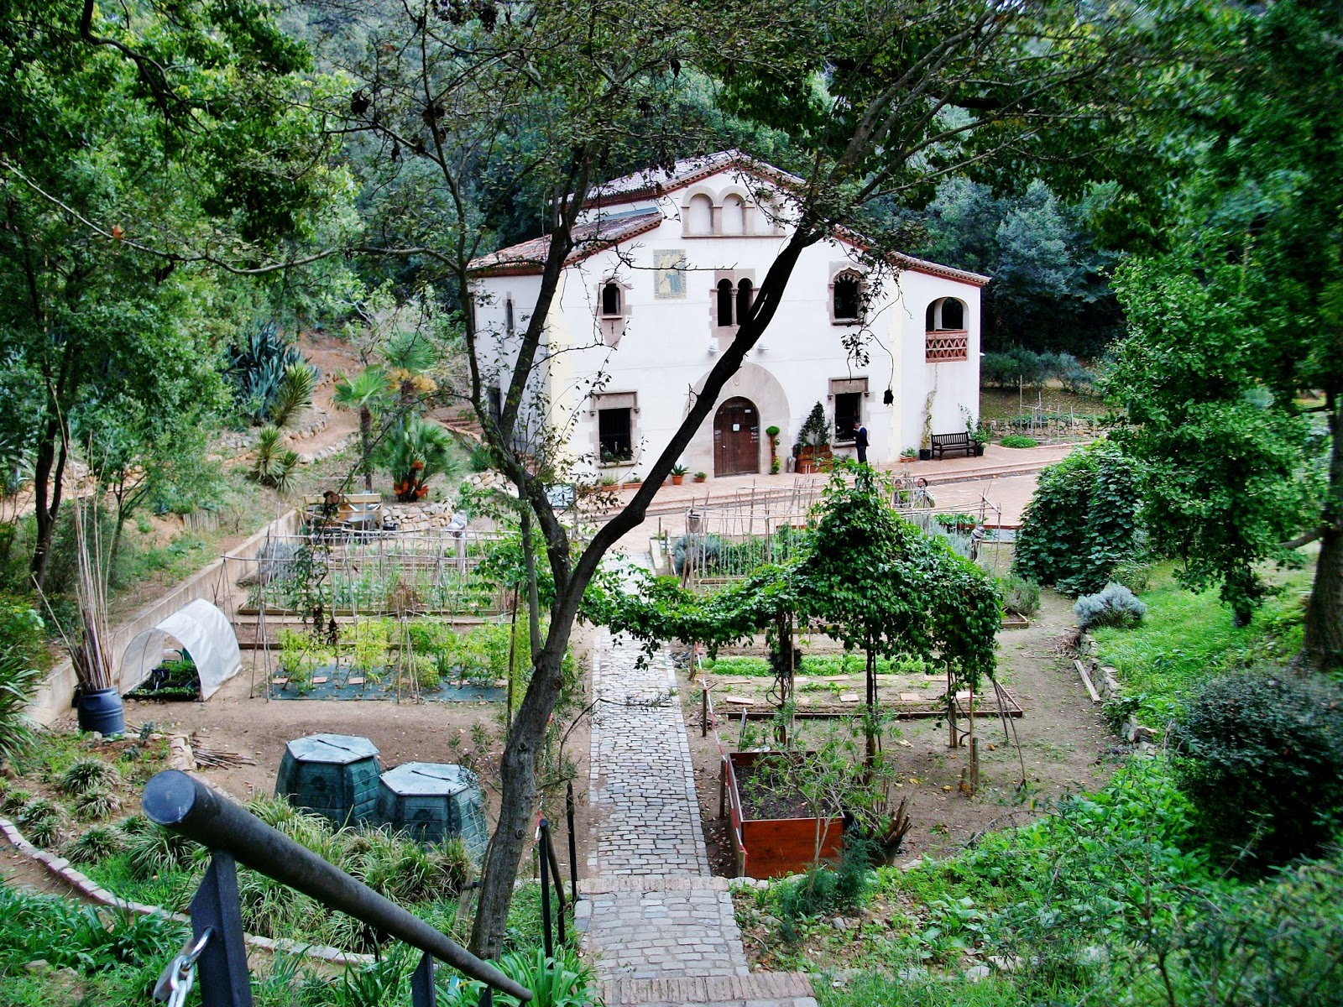
Notes:
Jardin Botanico Historico de Montjuic

Slide 46
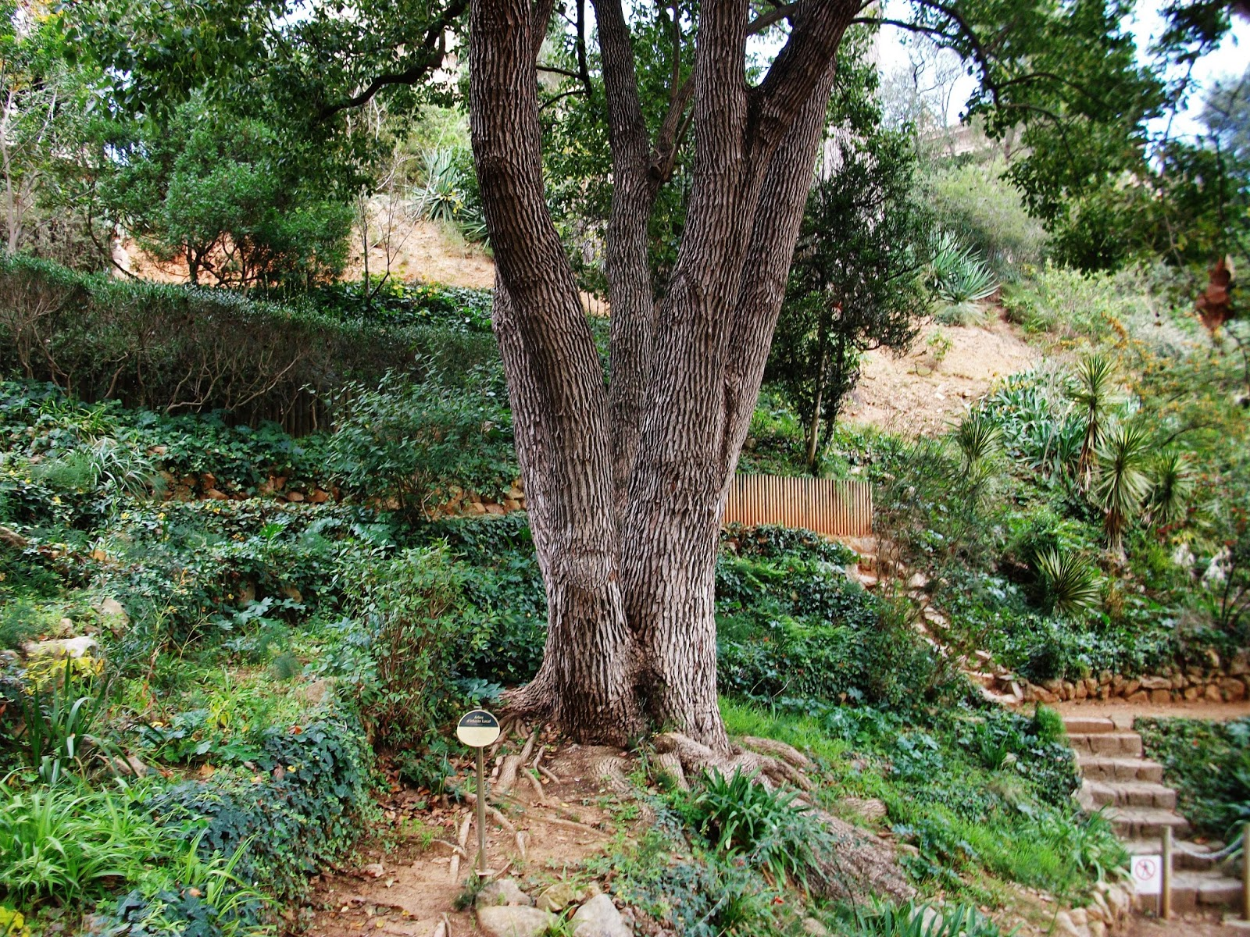
Notes:
Jardin Botanico Historico de Montjuic.-Cinnamomum camphora

Slide 47
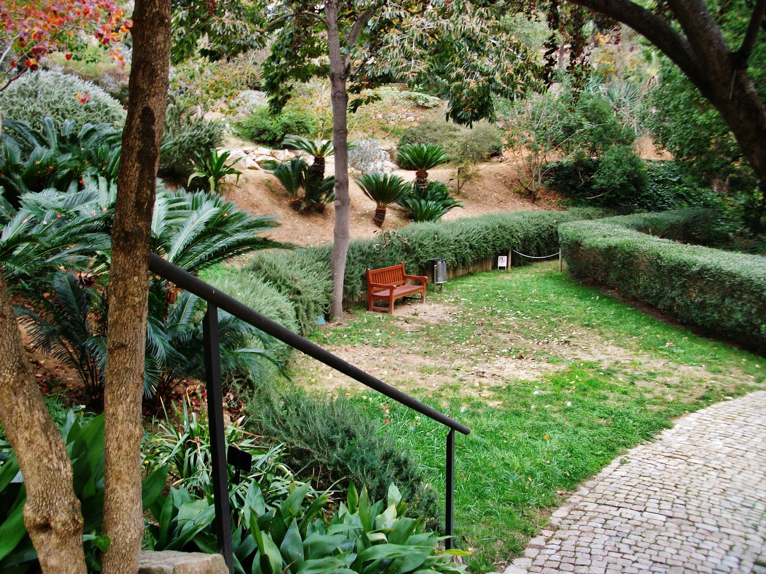
Notes:
Jardin Botanico Historico de Montjuic

Slide 48
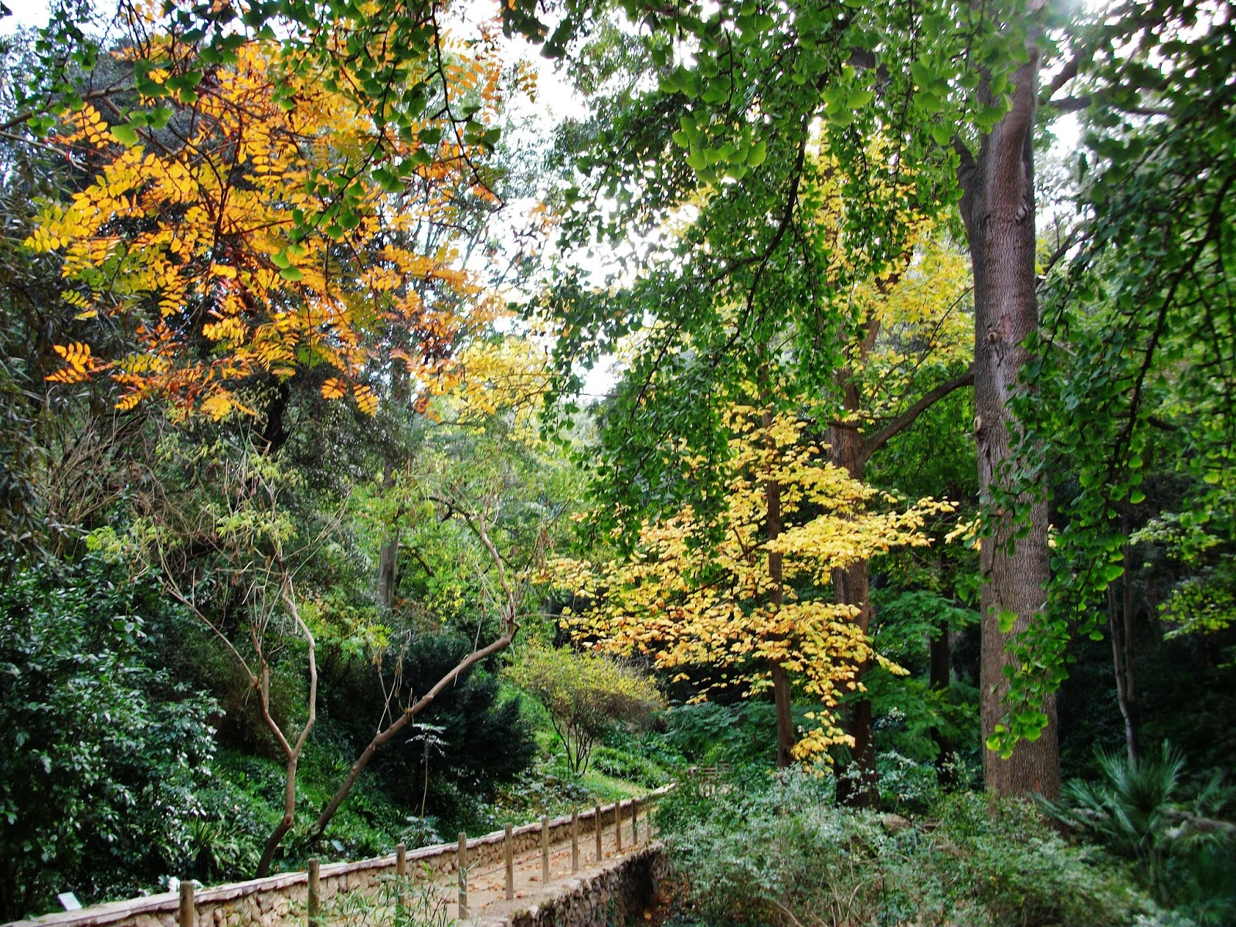
Notes:
Jardin Botanico Historico de Montjuic

Slide 49
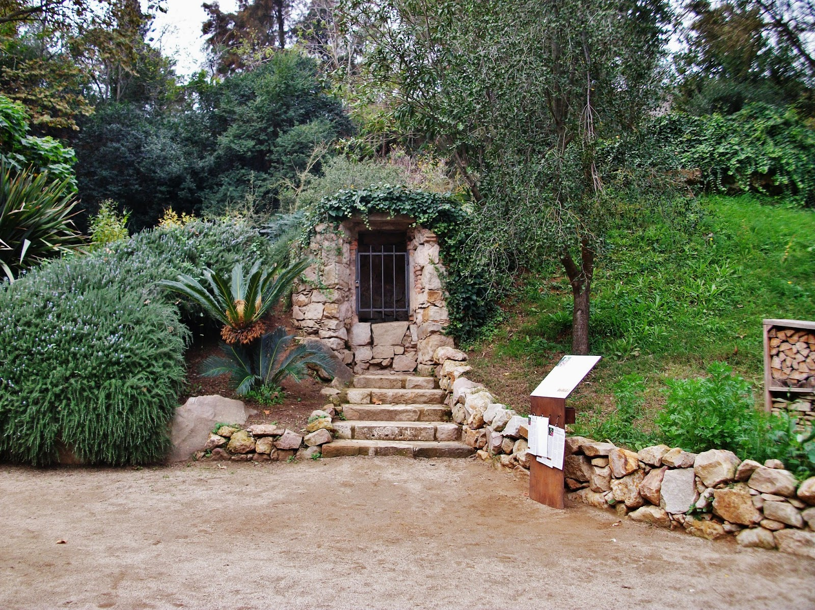
Notes:
Jardin Botanico Historico de Montjuic

Slide 50
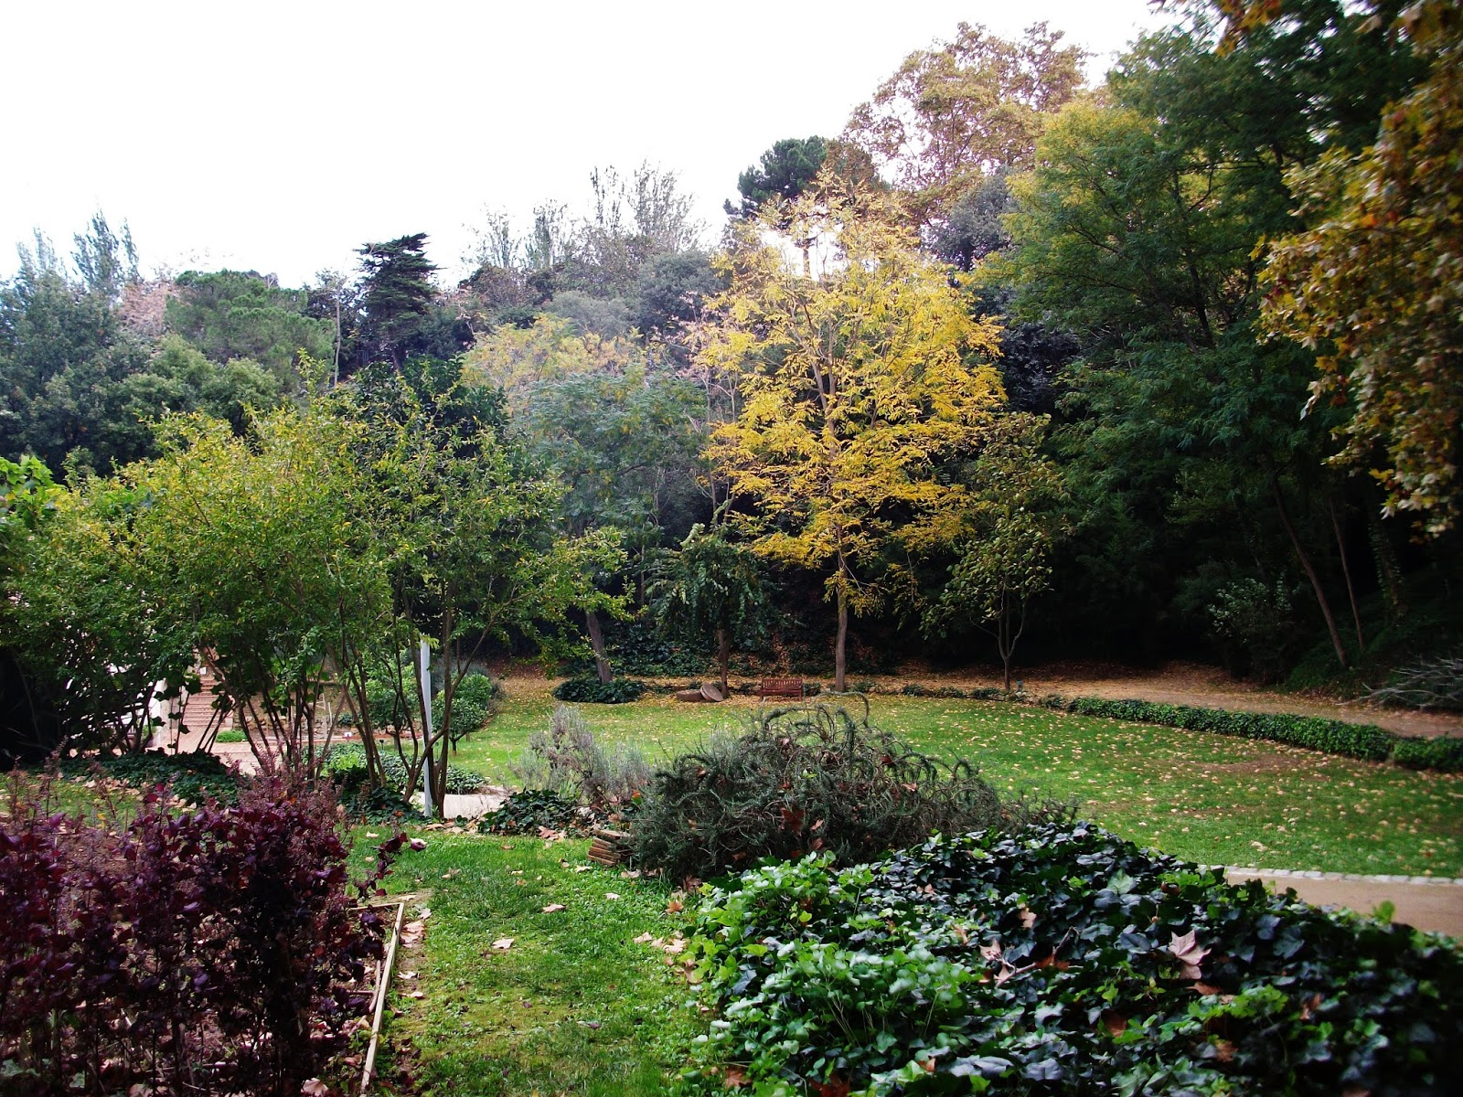
Notes:
Jardin Botanico Historico de Montjuic

Slide 51
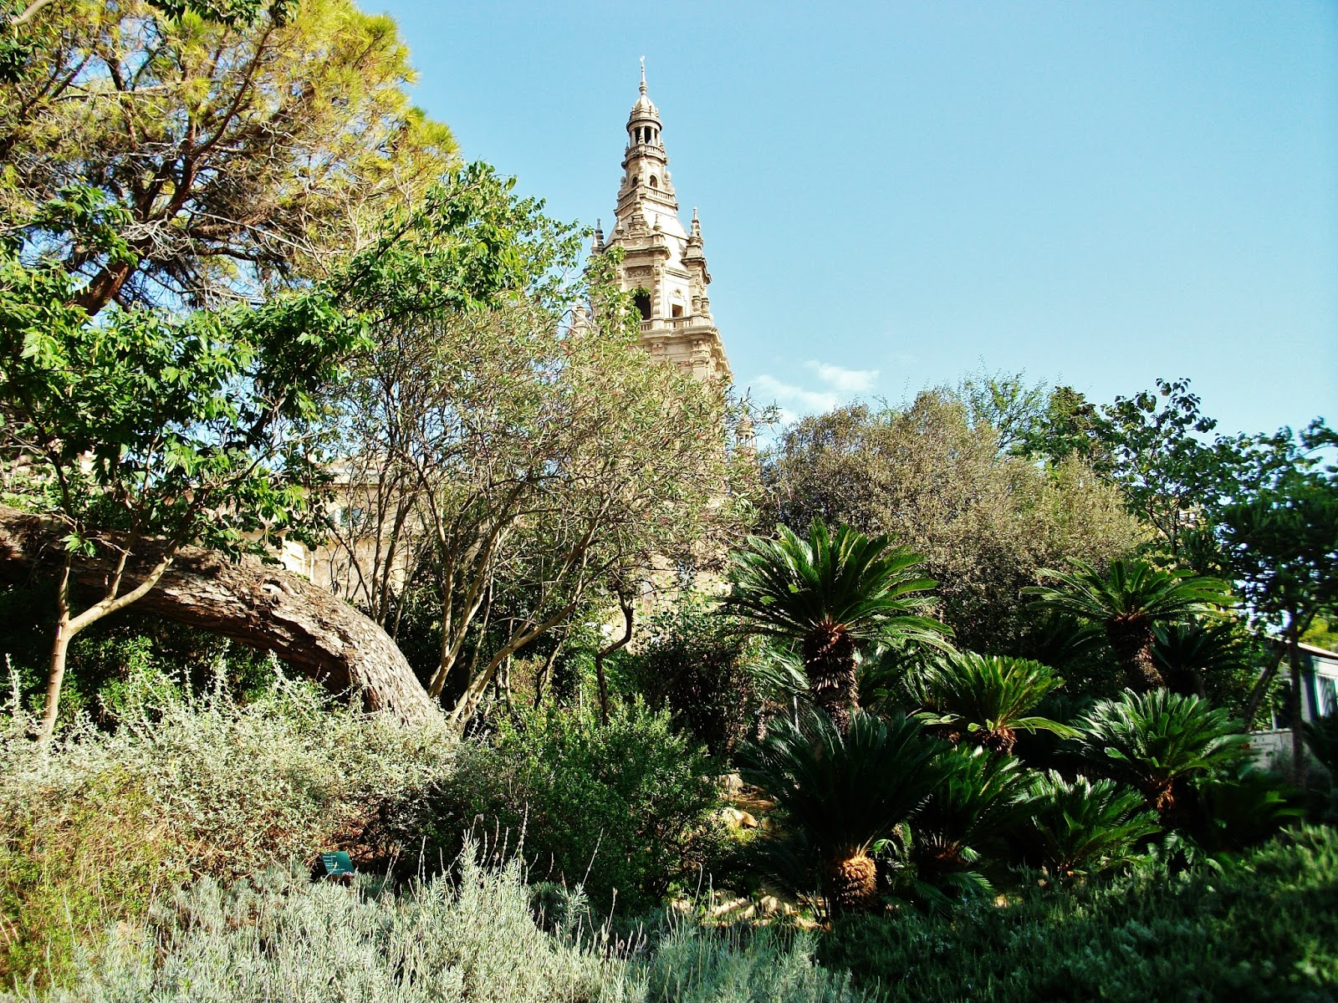
Notes:
Jardin Botanico Historico de Montjuic

Slide 52
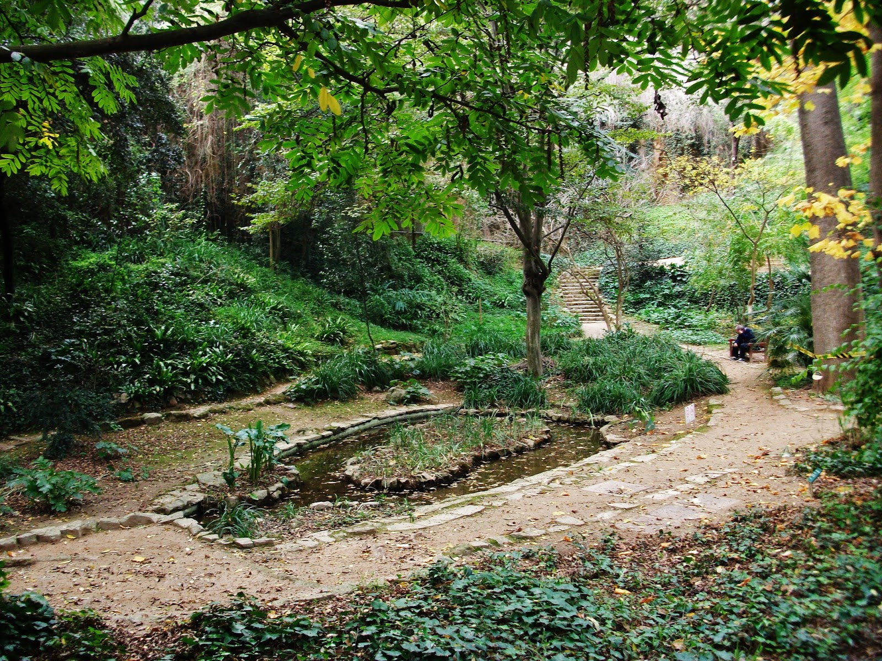
Notes:
Jardin Botanico Historico de Montjuic

Slide 53
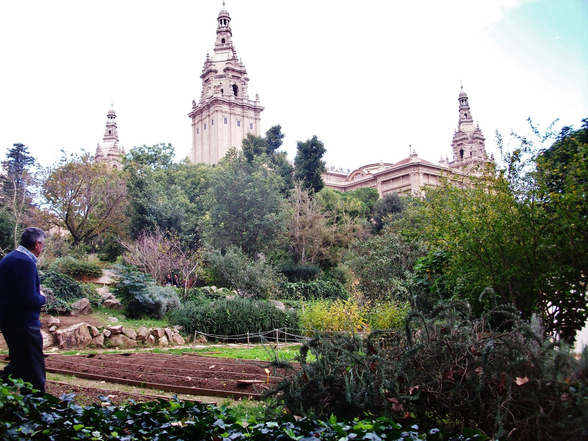
Notes:
Jardin Botanico Historico de Montjuic

Slide 54
Aljaferia de Zaragoza
La Aljafería es un palacio fortificado construido en Zaragoza en la segunda mitad del siglo XI por iniciativa de Al-Muqtadir como residencia de los reyes hudíes de Saraqusta.
Este palacio de recreo (llamado entonces «Qasr al-Surur» o Palacio de la Alegría) refleja el esplendor alcanzado por el reino taifa en el periodo de su máximo apogeo político y cultural.
El Patio de Santa Isabel Se trata del espacio abierto y ajardinado que unificaba todo el palacio taifal.
A él vertían los pórticos norte y sur, y probablemente, habitaciones y dependencias situadas al este y oeste de este patio central.
Su nombre procede del nacimiento en la Aljafería de la infanta Isabel de Aragón, que fue en 1282 reina de Portugal.

Slide 55
Se ha conservado la alberca original del sur, mientras que la del frente septentrional, del siglo XIV, se ha cubierto con un suelo de madera.
La restauración intentó dar al patio el esplendor original, y para ello se dispuso una solería de placas de mármol en los pasillos que rodean al jardín de naranjos y flores.
La arcada que se contempla mirando hacia el pórtico sur está restaurada mediante el vaciado de los arcos originales que están depositados en el Museo Arqueológico Nacional de Madrid y en el Museo de Zaragoza. Suponen el mayor atrevimiento y distancia por su innovación con respecto a los modelos califales de las arquerías del lado norte.

Slide 56
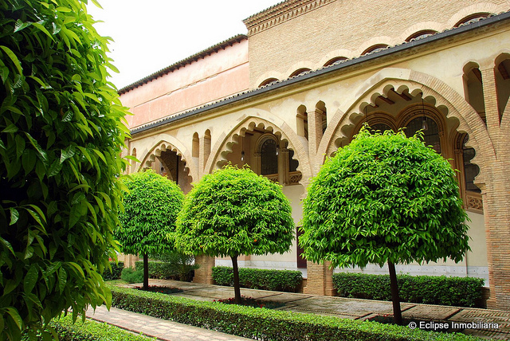
Notes:
Aljaferia de Zaragoza

Slide 57
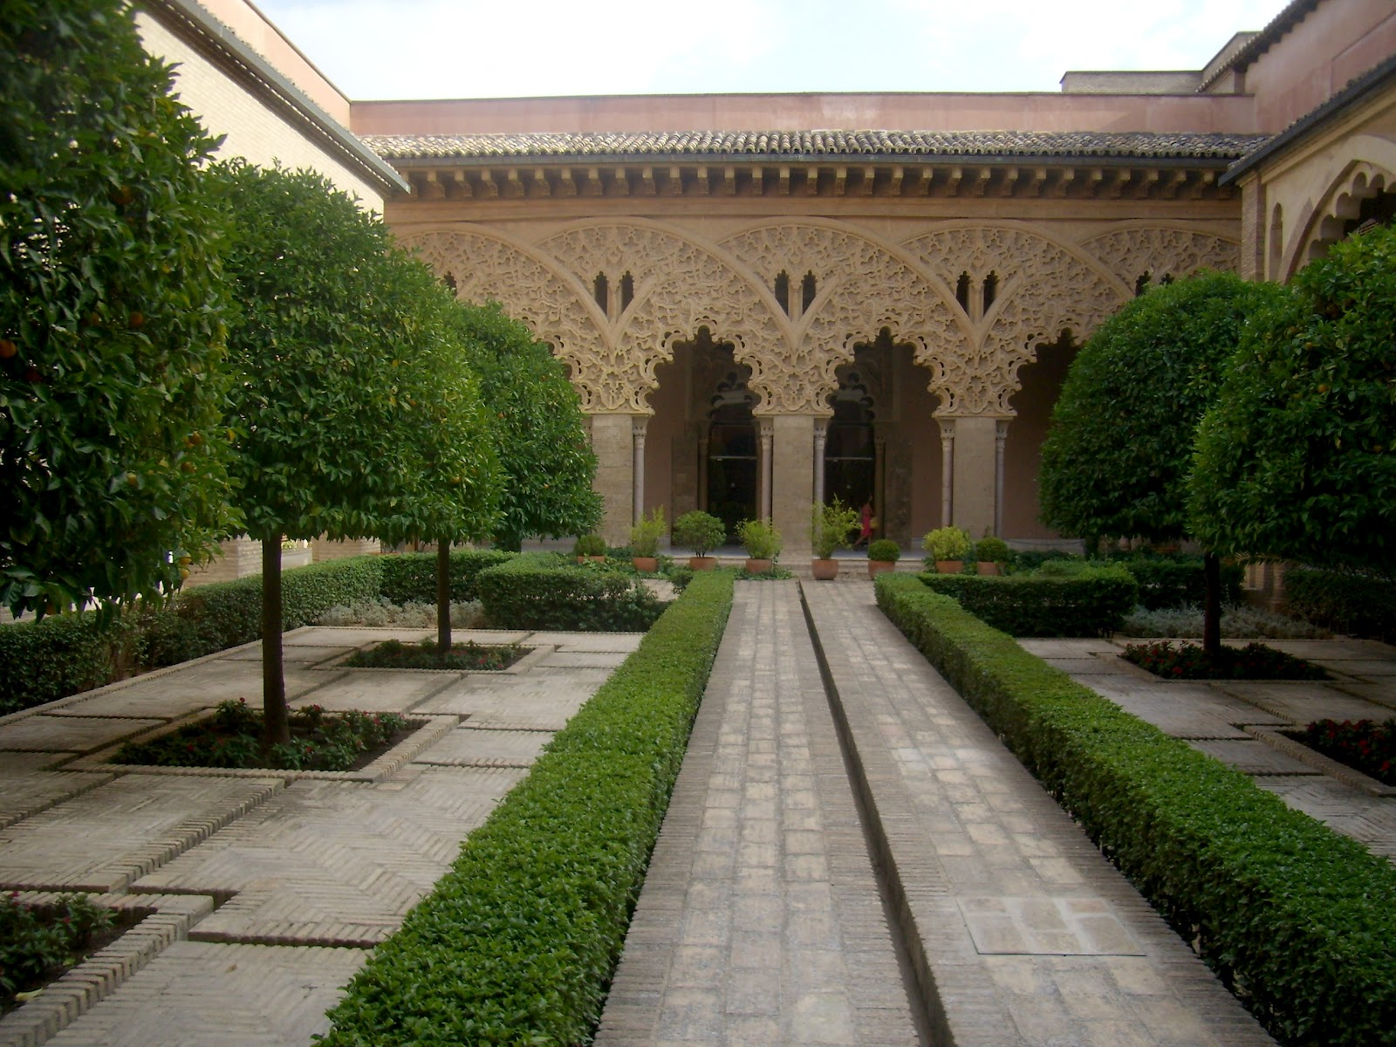
Notes:
Aljaferia de Zaragoza

Slide 58
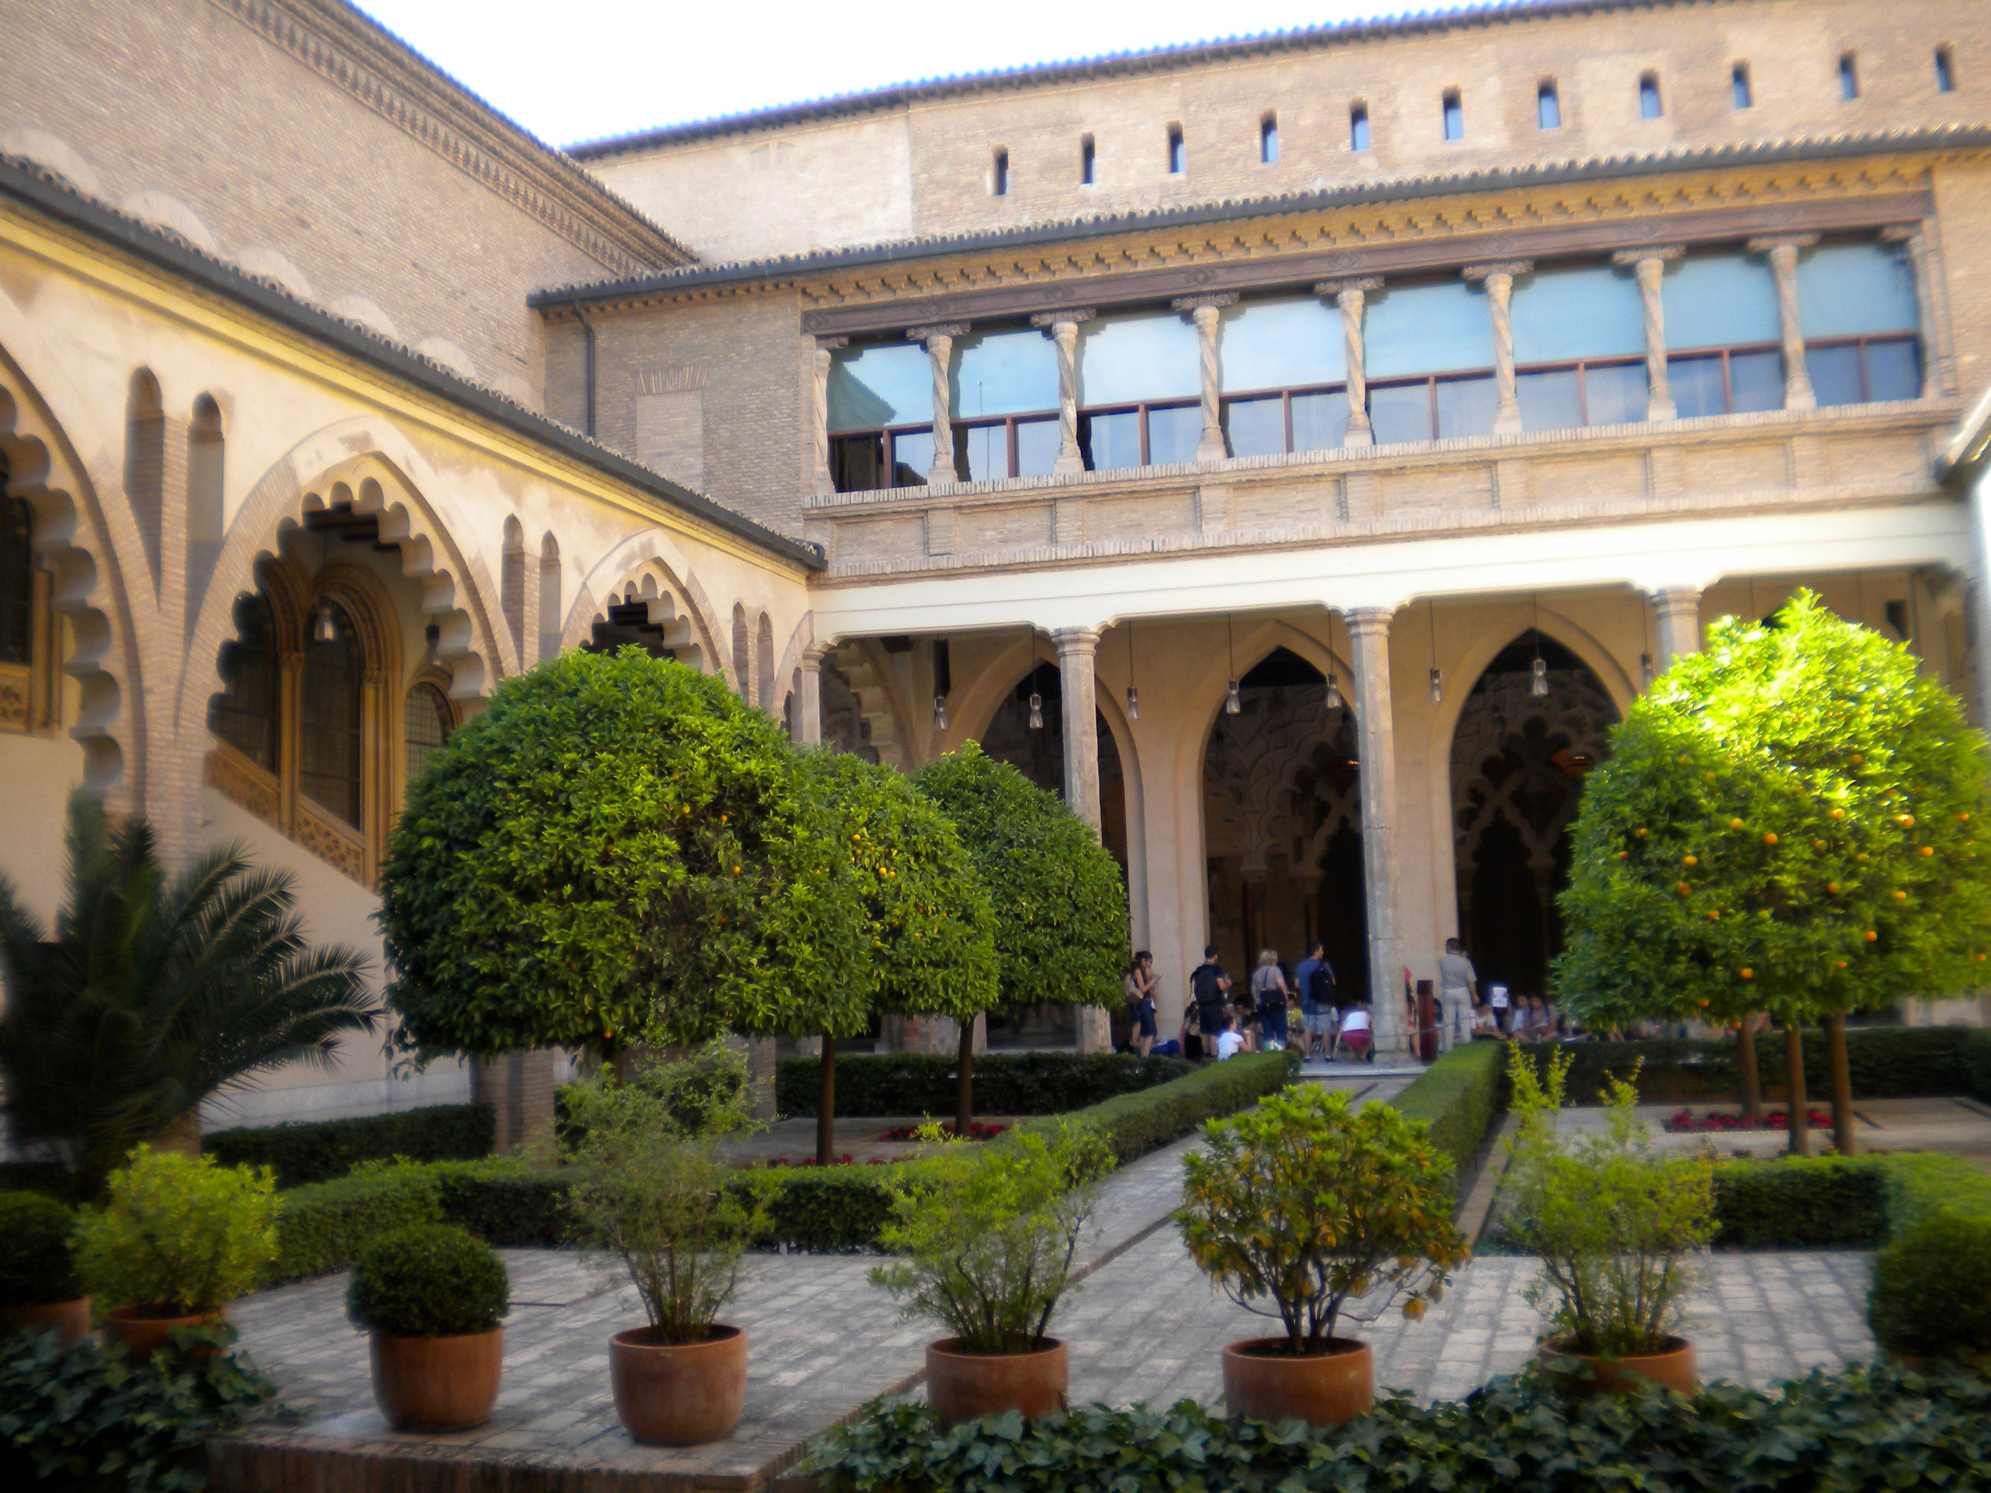
Notes:
Aljaferia de Zaragoza

Slide 59

Notes:
Aljaferia de Zaragoza

Slide 60

Notes:
Aljaferia de Zaragoza

Slide 61

Notes:
Aljaferia de Zaragoza

Slide 62

Notes:
Aljaferia de Zaragoza

Slide 63


Slide 64
La Alcazaba de Almería
La Alcazaba y las Murallas del Cerro de San Cristóbal de la ciudad española de Almería, fueron declaradas Monumento histórico y artístico en el año 1931, publicado en La Gaceta de Madrid el 4 de junio de 1931 reconociéndose desde ese momento su importancia histórica, arqueológica y artística.
Es uno de los conjuntos monumentales y arqueológicos árabes más importantes de la Península Ibérica. Sus casi mil años de historia nos ha permitido conocer la evolución experimentada en la arquitectura civil y militar durante la dominación árabe en Andalucía, debido a su construcción en diferentes fases y épocas, así como el origen y evolución de la ciudad. La Alcazaba de Almería es considerada como el principal atractivo turístico de la urbe. El 3 de junio de 1931 fue declarada como Monumento histórico-artístico, pasando a ser propiedad del Tesoro Artístico Nacional. Ya el 6 de junio de 1989 se crea el Conjunto Monumental de la Alcazaba de Almería, siendo transferida al ayuntamiento de la ciudad.

Slide 65

Notes:
Almería.-Jardines de la Alcazaba.-

Slide 66

Notes:
Almería.-Jardines de la Alcazaba.-

Slide 67

Notes:
Almería.-Jardines de la Alcazaba.-

Slide 68

Notes:
Almería.-Jardines de la Alcazaba.-

Slide 69

Notes:
Almería.-Jardines de la Alcazaba.-

Slide 70

Notes:
Almería.-Jardines de la Alcazaba.-

Slide 71

Notes:
Almería.-Jardines de la Alcazaba.-

Slide 72

Notes:
Almería.-Jardines de la Alcazaba.-

Slide 73

Notes:
Almería.-Jardines de la Alcazaba.-

Slide 74

Notes:
Almería.-Jardines de la Alcazaba.-

Slide 75
El Parque Nicolás Salmerón está situado en la ciudad española de Almería (Andalucía) entre el puerto y la ciudad. Se halla dividido en dos zonas, conocidas como Parque Viejo y Parque Nuevo.
El Parque Viejo, como se conoce popularmente a la zona junto al puerto, desde la rambla de la Chanca hasta la rotonda de la fuente de los Peces obra de Jesús de Perceval, a los pies de la calle Real.
Esta área fue diseñada por José María de Acosta y en él se hallan multitud de árboles centenarios. El entorno del parque se encuentra adornado con fuentes y estanques, junto a mobiliario urbano, así como hileras de palmeras.

Slide 76
Está prevista una rehabilitación del parque que se espera esté concluida en el primer semestre del año. Entre las actuaciones previstas está la rehabilitación de pintura, colocar de nuevo mobiliario urbano, la implantación de hormigón impreso, remodelar muros, colocar de una capa de slurry sobre el carril bici, eliminar las zonas de albero (arena) cubriendo esta zona con losas u otro tipo de pavimento, eliminar los antiguos adoquines de la plaza de los Peces y dotar al parque de más zonas de juego infantil y de mayores.
Una vez concluido este proyecto se pretende implantar una nueva línea de microbús es en las calles del Centro Histórico.
También está pendiente, desde el área de Medio Ambiente, un ambicioso proyecto de ofrecer información sobre los árboles más emblemáticos e históricos del parque.
Y desde la Junta de Andalucía existen planes de declarar la zona como Bien de Interés Cultural

Slide 77

Notes:
Almería.-Paseo Nicolás Salmerón.-Antes

Slide 78

Notes:
Almería.-Paseo Nicolás Salmerón.-

Slide 79

Notes:
Almería.-Paseo Nicolás Salmerón.-

Slide 80

Notes:
Almería.-Paseo Nicolás Salmerón.-

Slide 81

Notes:
Almería.-Paseo Nicolás Salmerón.-

Slide 82

Notes:
Almería.-Paseo Nicolás Salmerón.-

Slide 83

Notes:
Almería.-Paseo Nicolás Salmerón.-

Slide 84

Notes:
Almería.-Paseo Nicolás Salmerón.-

Slide 85

Notes:
Almería.-Paseo Nicolás Salmerón.-

Slide 86


Notes:
Almería.-Paseo Nicolás Salmerón.-

Slide 88

Notes:
Aranjuez.-Fuente de Baco

Slide 89

Notes:
Aranjuez.-jardín de la isla.-Fuente de Hércules y la Hidra

Slide 90

Notes:
Aranjuez.-jardín de la isla.-Fuente del Espinario.

Slide 91

Notes:
Aranjuez.-jardín de la isla.-Fuente del Espinario.

Slide 92

Notes:
Aranjuez.-Jardin de la Isla

Slide 93

Notes:
Aranjuez.-Jardin de la Isla

Slide 94

Notes:
Aranjuez.-Jardin de la Isla

Slide 95

Notes:
Aranjuez.-Jardin de la Isla

Slide 96

Notes:
Aranjuez.-Jardin de la Isla

Slide 97

Notes:
Aranjuez.-Jardin de la Isla

Slide 98
Aranjuez.-Jardin del Príncipe
A orillas del Tajo en la villa de Aranjuez se encuentra uno de los Palacios más bonitos de España: El Palacio Real de Aranjuez. El Palacio Real de Aranjuez es una de las residencias de la Familia Real Española, la cual fue construida entre 1561 y 1586 durante el reinado de Felipe II. En 1715 Felipe V encargó su ampliación acabándose en 1839.
El jardín del Príncipe data del S XVIII-XIX y es el más extenso de Aranjuez, debe su nombre a Carlos IV, quien ordenó su creación siendo Príncipe de Asturias. Ocupa una extensión de 150 hectáreas entre el Tajo y la Calle de la Reina.
Posee numerosas fuentes, estatuas y templetes, En este jardín se encuentra, además, la Casa del Labrador que inicialmente fue pabellón de caza y más adelante Carlos IV mando construir como residencia veraniega

Slide 99
Sus inmensos jardines, proyectados para ensalzar la residencia real de la árida y seca meseta del centro de España, y regados con las aguas de los ríos Tajo y Jarama, son los más importantes del periodo de los Habsburgo en España.
El Paisaje Cultural de Aranjuez fue declarado Patrimonio de la Humanidad por la UNESCO en 2001

Slide 100

Notes:
Aranjuez.-Jardin del Príncipe

Slide 101

Notes:
Aranjuez.-Jardin del Príncipe

Slide 102

Notes:
Aranjuez.-Jardin del Príncipe

Slide 103

Notes:
Aranjuez.-Jardin del Príncipe

Slide 104


Notes:
Aranjuez.-Jardin del Príncipe

Slide 105

Notes:
Aranjuez.-Jardin del Príncipe

Slide 106

Notes:
Aranjuez.-Jardin del Príncipe

Slide 107


Notes:
Aranjuez.-Jardin del Príncipe

Slide 108
Aranjuez.-Jardin del Parterre
Junto a la fachada este del Palacio Real, se alza el Jardín del Parterre, mandado construir por Felipe V al jardinero francés Esteban Boutelou en 1727 y plantado en 1746. En su lado norte da a parar al río Tajo, mientras que por su lado oriental y meridional, desde el Puente Barcas hasta los arcos de Palacio, está flanqueado por un foso de cantería y una barandilla de hierro con jarrones de flores sobre pedestales, creados en 1762 por orden de Carlos III. La entrada principal al jardín se realiza a través de dos garitas de cantería.
Aparte de las numerosas flores y árboles de toda clase del jardín, destacan sus tres fuentes: la de Hércules y Anteo, la de Ceres (situada anteriormente en el Jardín del Príncipe) y la de las Nereidas.

Slide 109
La Fuente de Hércules y Anteo, la más espectacular del jardín, fue mandada construir al arquitecto Isidro González Velázquez y al escultor Juan Adán por Fernando VII en 1827.
Su emplazamiento original estaba previsto en la zona trasera de la Casa del Labrador, en el Jardín del Príncipe, aunque finalmente se situó en el Parterre. Sobre el pilar central se encuentran las estatuas de Hércules, agarrando con su fuertes brazos y levantando del suelo a Anteo.
En la base del pilar, hay un nicho que representa Hércules niño luchando con una serpiente, así como a una pitón vencida.
Hay también diversos trofeos de caza como muestra del poder del héroe mitológico en sus Doce Trabajos: un ciervo, un toro, un león y varias serpientes.

Slide 110

Notes:
Palacio de Aranjuez.-jardín del parterre.-

Slide 111

Notes:
Aranjuez.-jardín del parterre.-Fuente de las Nereidas.

Slide 112

Notes:
Aranjuez.-jardín del parterre.-

Slide 113


Notes:
Aranjuez.-jardín del parterre.-Fuente de Hércules y Anteo

Slide 114

Notes:
Aranjuez.-jardín del parterre.-Fuente de Ceres

Slide 115


Notes:
Aranjuez.-Jardin del Parterre.-Fuente de Ceres

Slide 116

Notes:
Aranjuez.-jardín del parterre.-

Slide 117

Notes:
Aranjuez.-jardín del parterre.-

Slide 118

Notes:
Aranjuez.-jardín del parterre.-

Slide 119

Notes:
Aranjuez.-jardín del parterre.-

Slide 120

Notes:
Aranjuez.-jardín del parterre.-

Slide 121

Notes:
Aranjuez.-jardín del parterre.-

Slide 122

Notes:
Aranjuez.-jardín del parterre.-

Slide 123

Notes:
Aranjuez.-jardín del parterre.-

Slide 124

Notes:
Aranjuez.-jardín del parterre.-

